Slide 1

기계학습 6조 최종발표
자영업자를 위한 상권 매출 예측 모델
신승민 2020243002
신창영 2020210018
임성훈 2020635040
임지성 2021243013
2025. 06. 16
Notes:
안녕하십니까 6조 최종발표를 맡게된 신승민입니다. 지금부터 발표 시작하겠습니다.

Slide 2
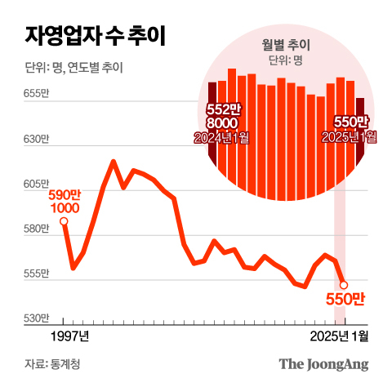
프로젝트 제안 배경
자영업자 수의 급격한 감소

Slide 3
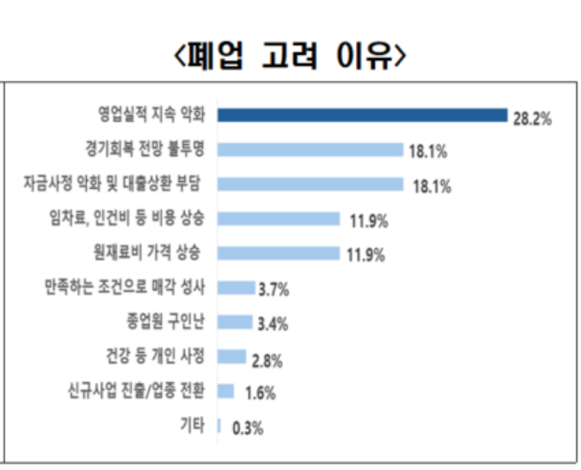
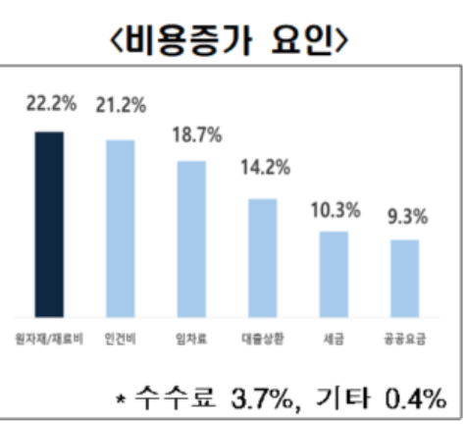
프로젝트 제안 배경
많은 자영업자의 폐업 고려
원자재의 비용증가

Slide 4

Overview
유동인구, 외부 요인 기반의 상권 매출 예측 모델
1.데이터 전처리
2 모델링
3.모델 시각화 및 인사이트 도출
4. 웹사이트 UI
Notes:
먼저 개요입니다.
저희는 크게 데아터 전처리,모델링,모델 시각화 및 인사이트 도출 순으로 발표를 진행하겠습니다.

Slide 5
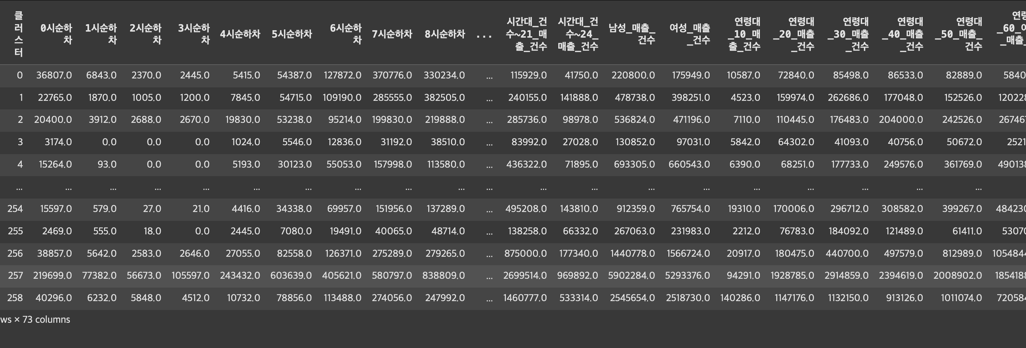

시간대별 유동인구
상권 매출 정보
공휴일 수
날씨
메인 데이터셋
Notes:
저희는 중간발표 이전까지 메인데이터셋을 다 만들었었고

Slide 6

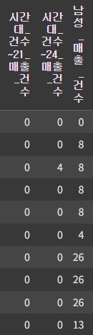
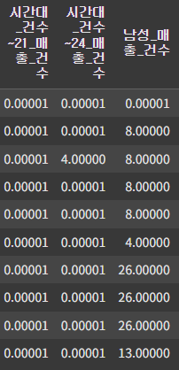

RMSLE
-1
0 → 1e5
데이터 정제
Notes:
또 저희는 평가지표를 RMSLE를 사용하기 때문에 로그개념이 들어갑니다. 그래서 종속변수에 음수와 0이 있으면 오류가 나오기 때문에
메인데이터셋에 음수와 0을 매우 작은 수로 대체를 해주었습니다.

Slide 7

(i+1)시 유동인구
(i)시 유동인구
시간당 유동인구 증가율
시간당 유동인구 증가수
(i+1)시 유동인구
(i)시 유동인구
피처 엔지니어링
Notes:
다음은 파생피처 생성입니다.
저희는 i+1시 유동인구를 i시 유동인구로 나눠서 시간당 유동인구 증가율을 만들어 냈고 i+1시 유동인구에서 i유동인구를 빼서 시간당 유동인구 증가수를 만들냈습니다.
이러한 피처들은 모델이 시간당 유동인구의 변화를 좀더 잘 이해할수 있는 피처들이 되겠습니다
이러한 과정을 통해 최종데이터셋을 완성을 시켰구요.

Slide 8

모델링
Notes:
다음은 최종데이터셋을 사용한 모델링 입니다.

Slide 9





Fold1
Fold2
Fold3
모델 훈련
선형회귀
Fold4
Fold5
Fold1
Fold2
랜덤포레스트
Fold3
Fold4
Fold5
Fold1
Fold2
Fold3
XGBoost
Fold4
Fold5
Fold1
Fold3
LightGBM
Fold2
Fold4
Fold5
Notes:
먼저 저희는 총 4개의 모델을 사용해서 훈련을 진행하였고,
모델별로 5개의 교차검증을 진행해서 총 20개의 예측테이블을 만들었습니다.
여기서 각 모델들이 사용한 최적의 파라미터를 구하는 과정에 대해서 설명드리겠습니다.

Slide 10
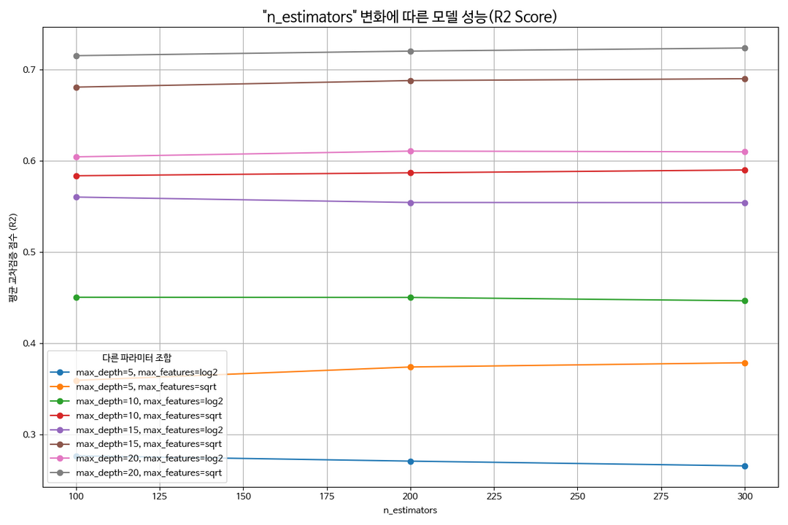
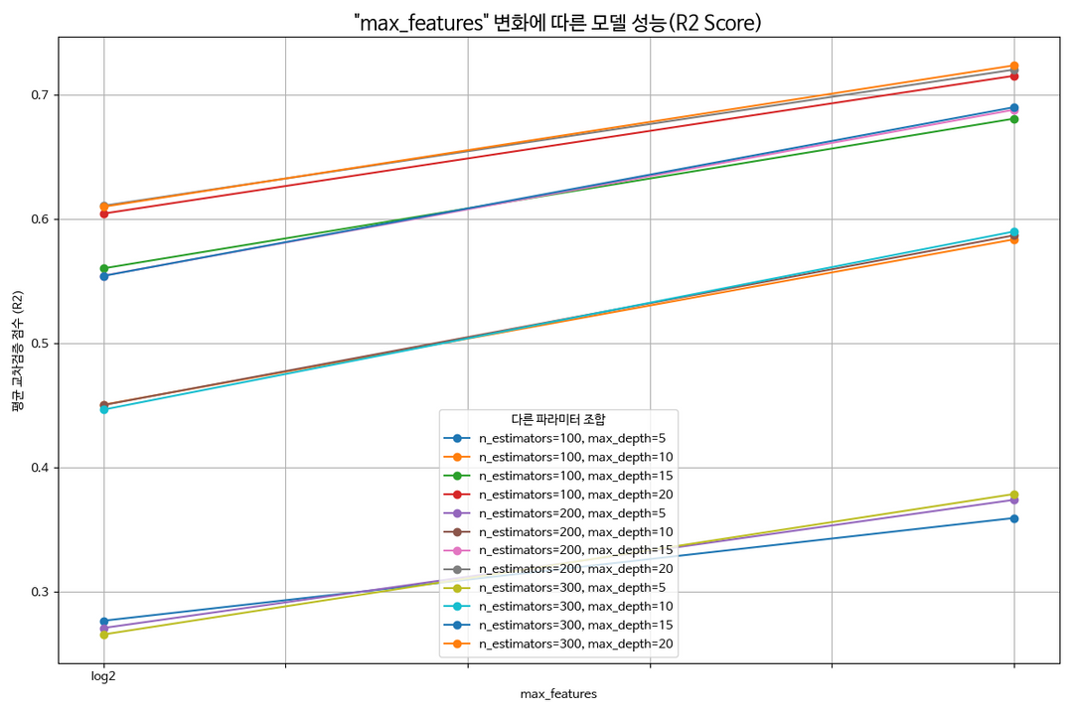
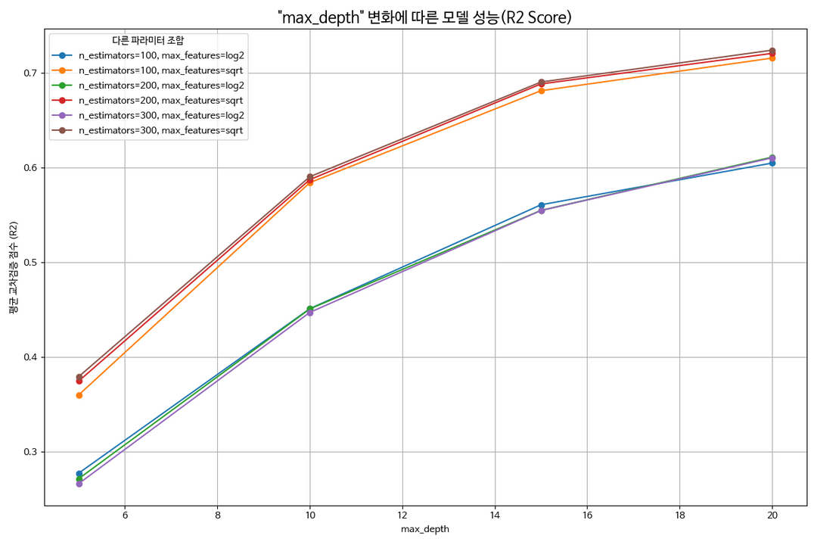
최적의 파라미터 탐색
랜덤포레스트
n_estimators=300
max_features=’sqrt’
max_depth=20
Notes:
저희는 각각의 파라미터에 대해 여러가지 조합을 시행해보고 가장 성능이 좋게 나오는 파라미터를 선택하는 과정을 진행하였습니다.
이 자료는 랜덤포레스트 입니다.

Slide 11
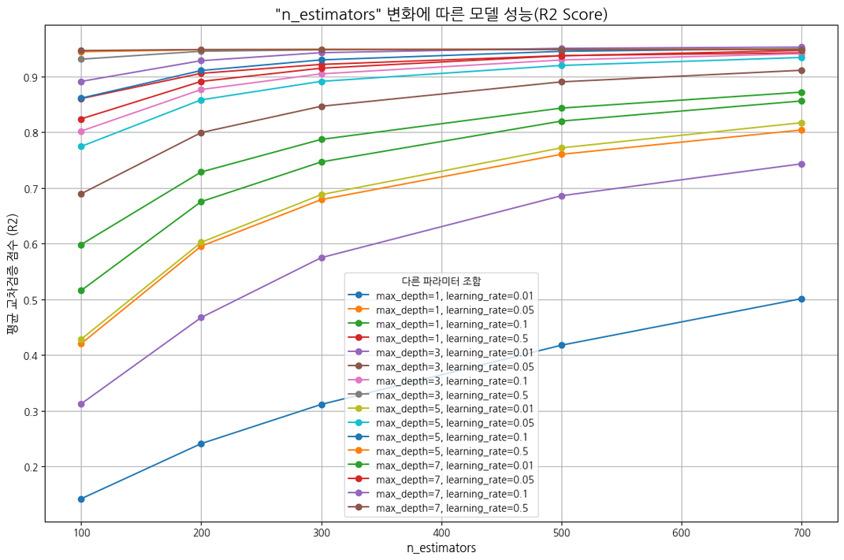
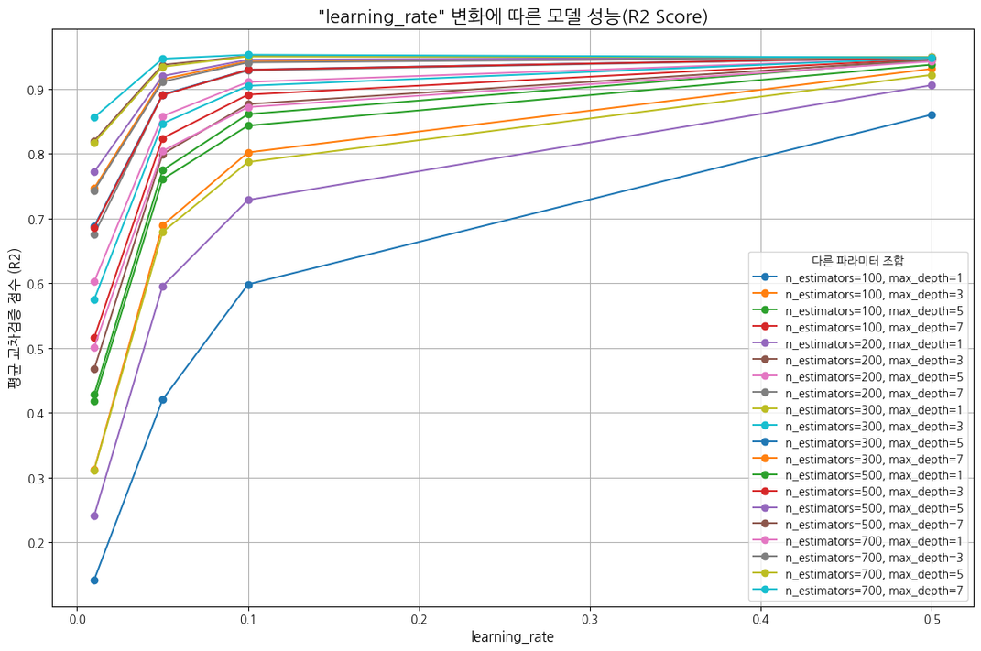
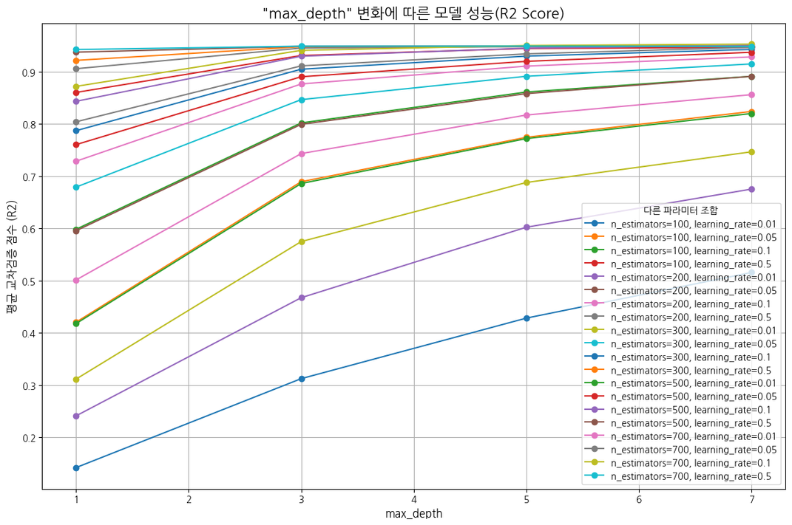
최적의 파라미터 탐색
XGBoost
n_estimators=500
learning_rate=0.1
max_depth=15
Notes:
이 자료는 XGBoost입니다.

Slide 12
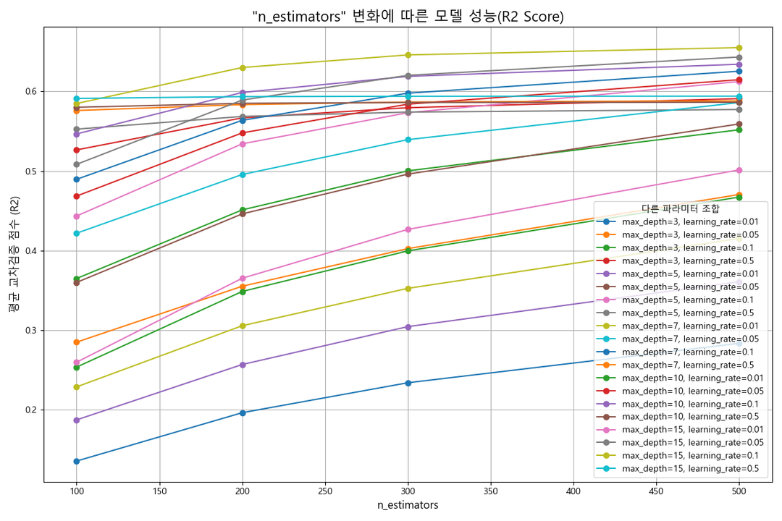
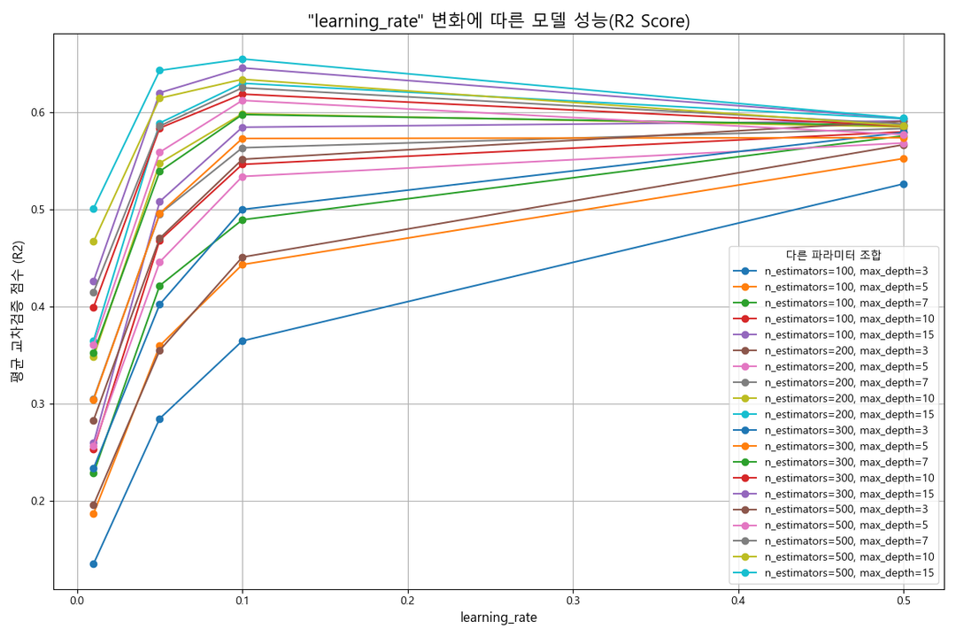
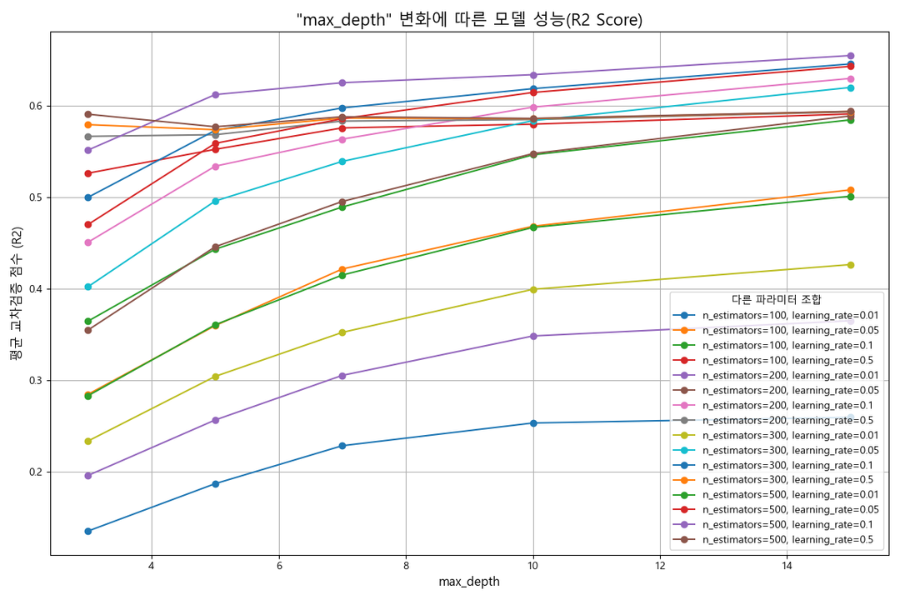
최적의 파라미터 탐색
lightGBM
n_estimators=100
learning_rate=0.5
max_depth=3
Notes:
마지막으로 lightGBM입니다.

Slide 13

Fold1
Fold2
Fold3
선형회귀
Fold4
Fold5
Fold1
Fold2
랜덤포레스트
Fold3
실제-예측 시각화
Fold4
Fold5
Fold1
Fold2
Fold3
XGBoost
Fold4
Fold5
Fold1
Fold3
LightGBM
Fold2
Fold4
Fold5
Notes:
이렇게 학습을 완료한 모델들이 잘 예측을 했는가를 확인하기 위해 실제값과 예측값을 빼서 시각화를 진행하였습니다.

Slide 14
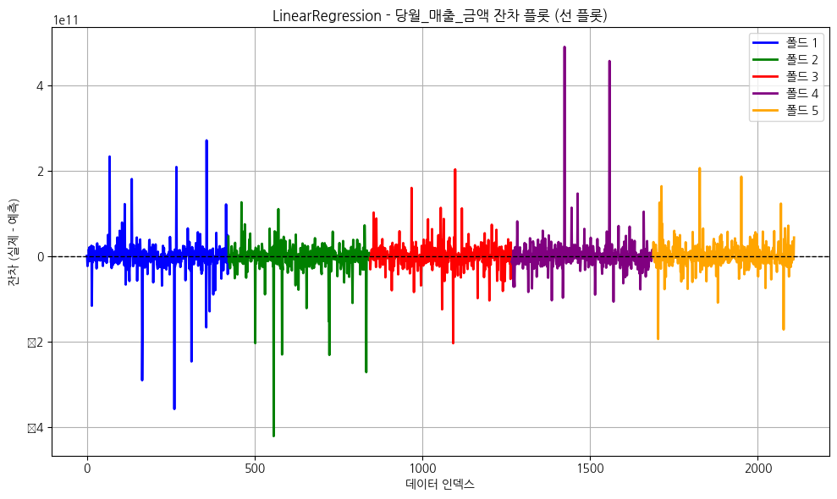
Notes:
먼저 선형회귀입니다.
폴드 1,2,4 부분에서 예측을 잘 못한 행들을 확인할수 있었구요.

Slide 15
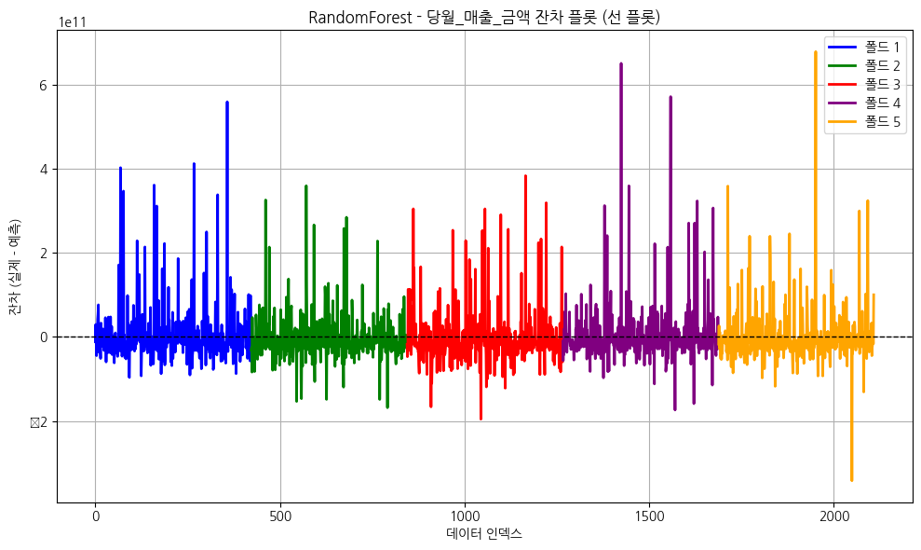
Notes:
랜덤포레스트는 전반적으로 실제값보다 더 값을 크게 예측한 모습을 볼수 있었고 잘못 예측한 행들도 전반적으로 많이 있었습니다.

Slide 16
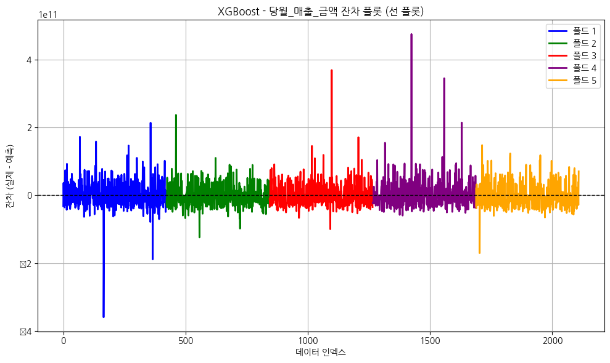
Notes:
다음은 XGBoost입니다. 폴드 1,3,4 부분에서 한두개 정도 잘못 예측한 행들이 존재 했습니다.

Slide 17
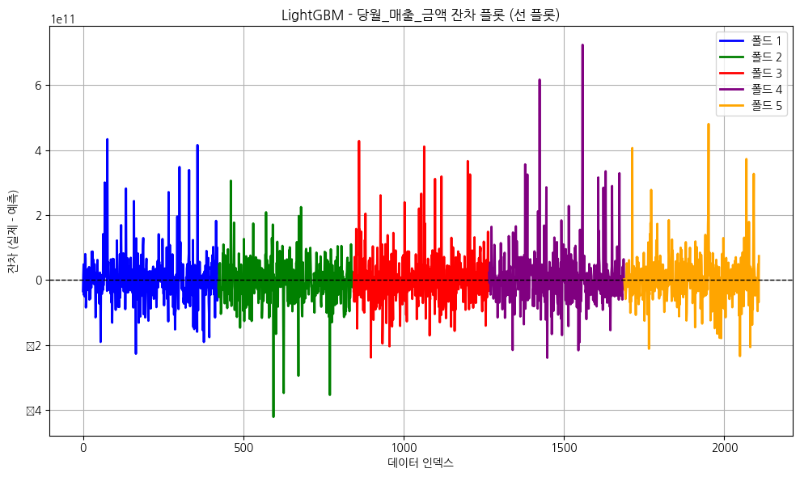
Notes:
라이트GBM같은 경우도 폴드 2,4부분에서 잘못 예측한 행들이 보였습니다.

Slide 18
Notes:
그리고 이 4개를 동시에 보았더니 폴드 4에서 2 행이 계속 잘못 예측되는것을 확인을 할수가 있었습니다.
그래서 저 이상치를 제거한 후 모델학습을 했을때 좀더 성능이 좋아지지 않을까? 라는 생각을 해서 이상치 제거 후 모델링을 다시 진행해봤습니다.

Slide 19
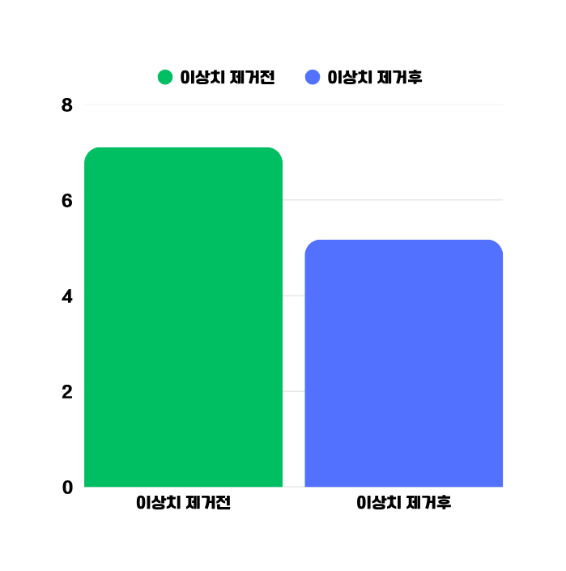

이상치 제거 후 모델링
7.1006 → 5.1721
RMSLE 약27% 감소

Slide 20

모델 시각화
인사이트 도출
Notes:
마지막으로 모델 시각화 및 인사이트 도출입니다.

Slide 21
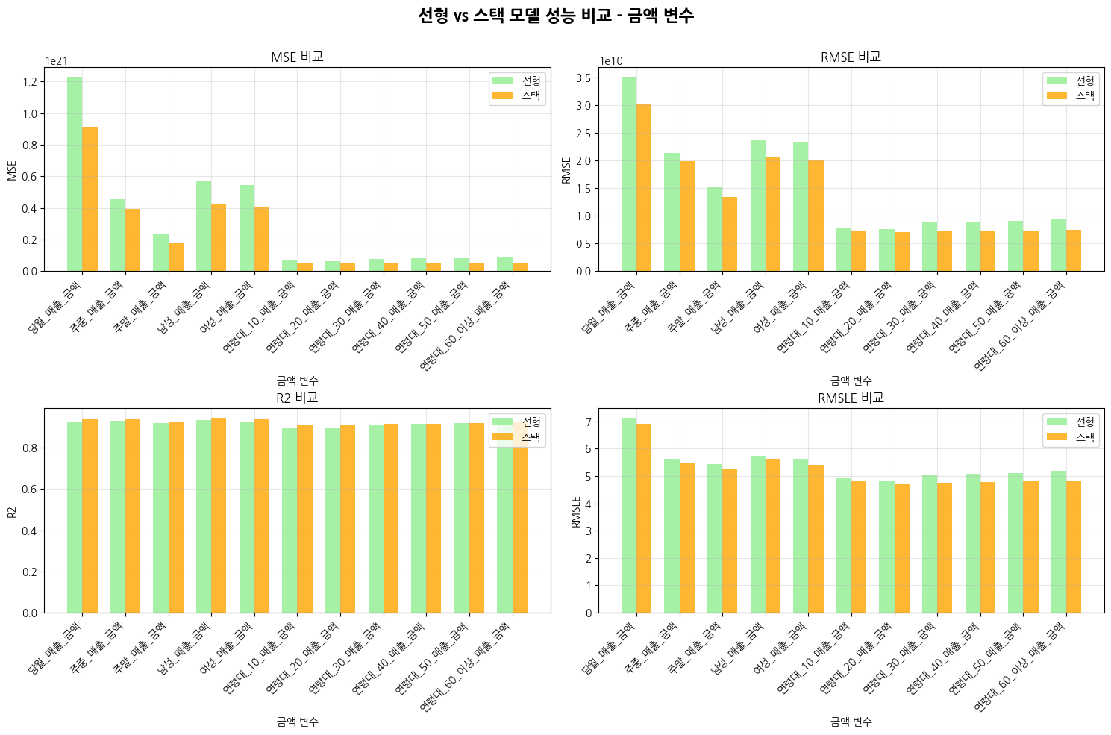

Slide 22
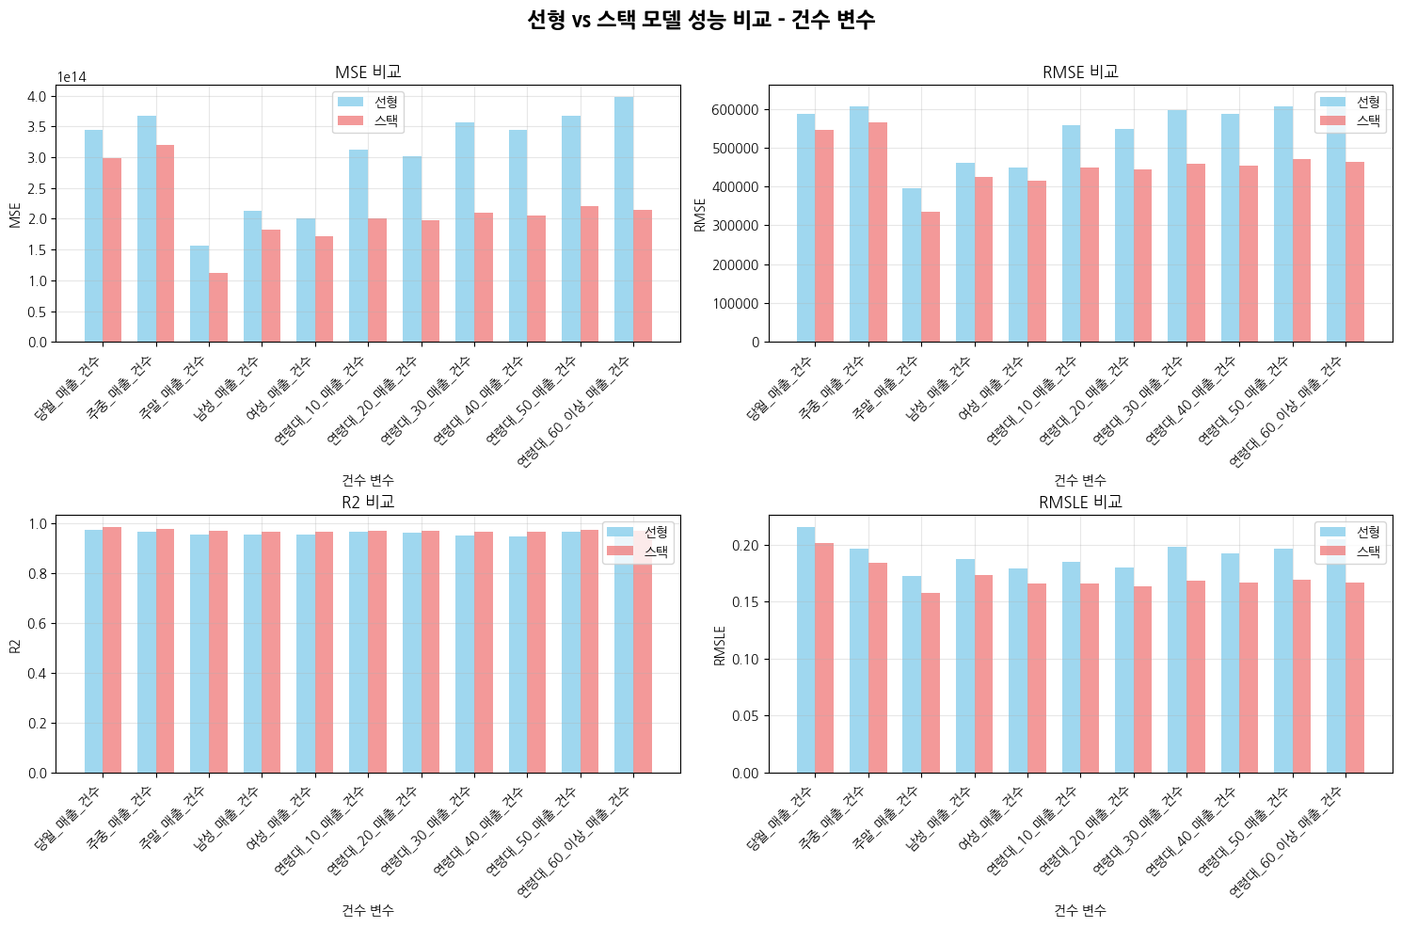

Slide 23
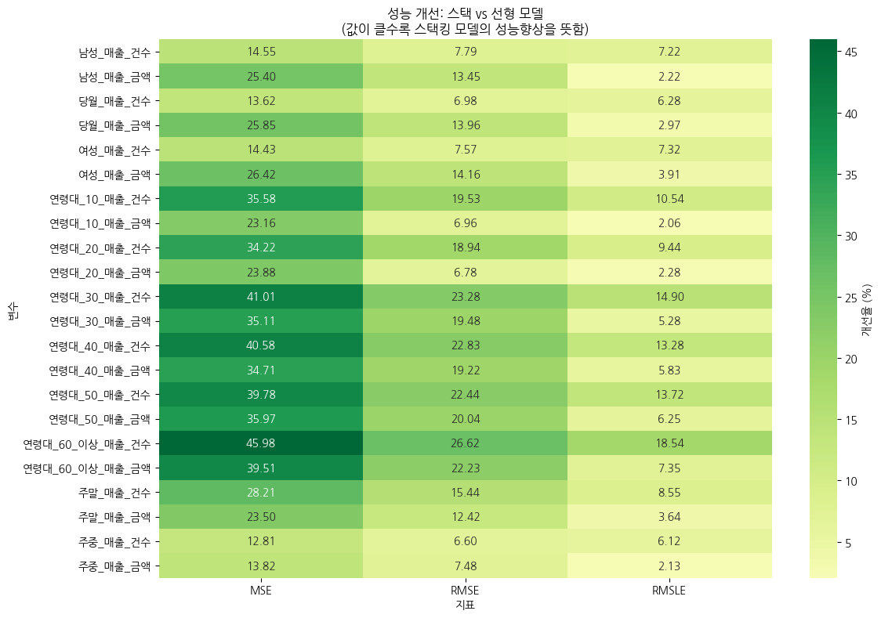

Slide 24

인사이트 도출과정 예시

Slide 25
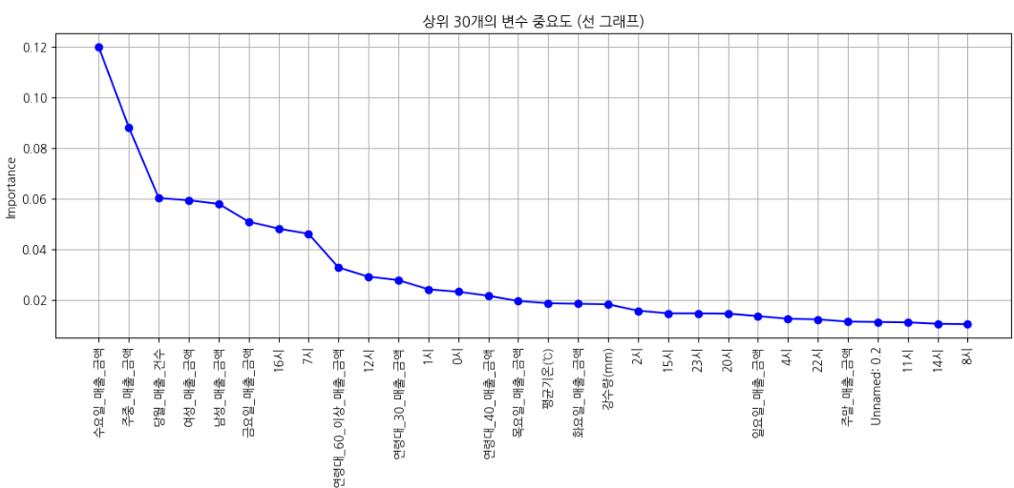
사용자의 위치가 포함된 클러스터의 변수 중요도
연령대 컬럼중 60대 이상 컬럼이 가장 중요도가 높음
Notes:
변수들의 중요도를 구해본 결과 가장 높은건 수요일에 매출이 가장 잘 일어난다는 점이였고 연령대 컬럼에서는 60대 이상 연령대 컬럼이 가장 많이 매출에 영향을 많이 준다는 점을 볼수 있었습니다.

Slide 26
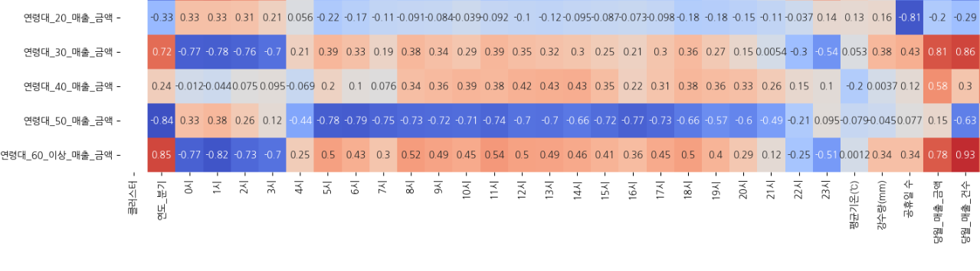

사용자의 위치가 포함된 클러스터의 상관관계
당월매출 금액,당월매출 건수 와의 상관관계 역시 60대 이상이 높게 나오는것을 확인
수요일
60대 이상 연령대
Notes:
상관관계 또한 구해보았는데
역시 당월매출 금액,건수에 가장 많이 영향을 주는 연령대에 60대 이상이 있었습니다.
그래서 저희는 변수의 중요도와 상관계수를 사용해 인사이트를 줄수 있겠다 라고 판단을 할수 있었습니다.

Slide 27

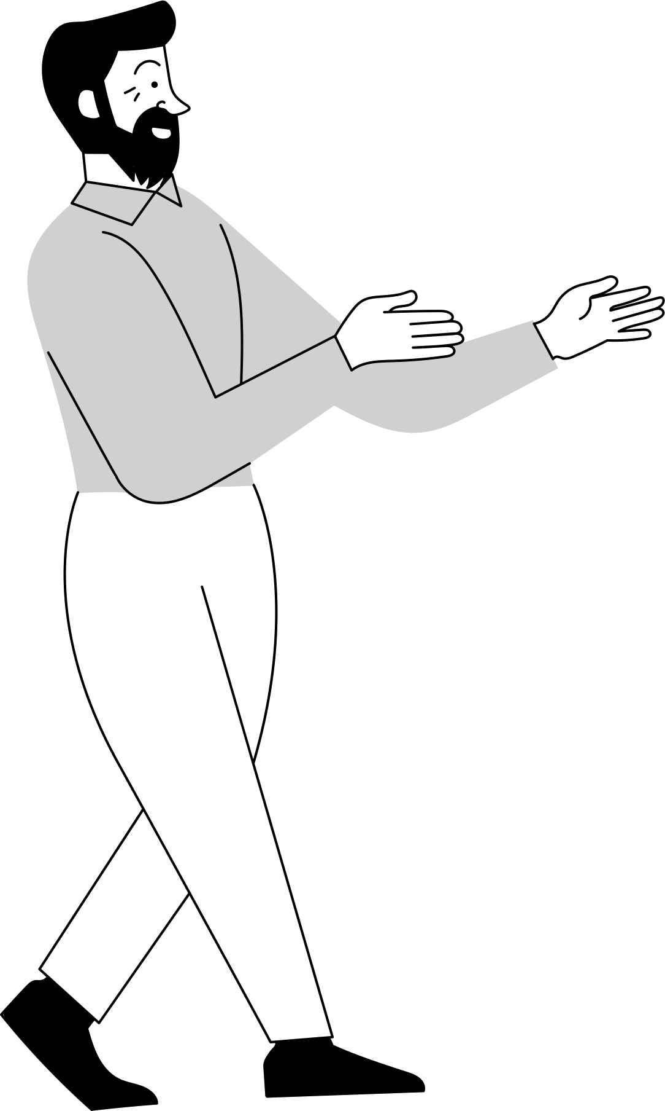
인사이트
수요일에 제고를 좀더 쌓아두시는걸 추천.
수요일에 인력을 늘리시는걸 추천.
60대 이상 손님들이 좋아할만한 메뉴 개발, 이벤트 시행.
Notes:
클러스터 100번 가양2동 같은 경우는 수요일에 가장 매출이 잘 일어나고 60대가 매출에 영향을 가장 많이 주기 때문에 수요일날 제고를 좀더 쌓고 인력을 늘리시는걸 추천하고 60대 이상 연령대 손님이 좋아하시는 메뉴를 늘리시는 것을 추천합니다. 라는 인사이트를 제공해줄수 있을것입니다.
이러한 인사이트를 클러스터100번만 제공하는것이 아닌 모든 클러스터에 대한 인사이트 제공이 가능합니다.
이러한 인사이트를 제공해서 자영업자들이 매출을 충분히 올릴수 있다고 생각합니다.

Slide 28
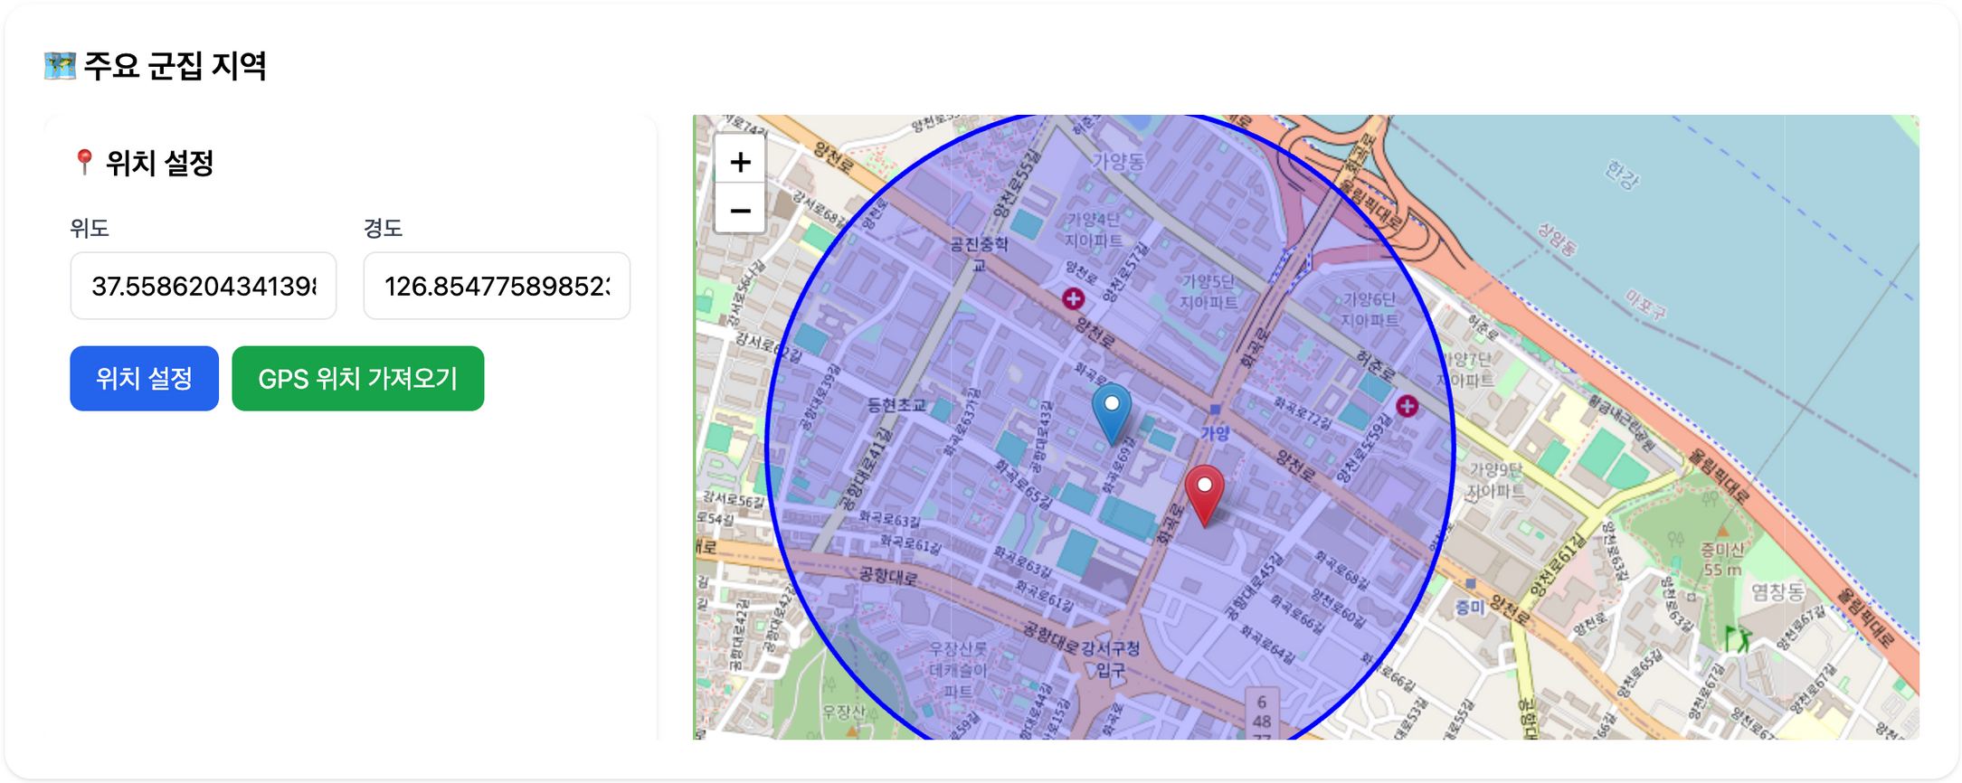
사용자 위치 포함한 군집 시각화

Slide 29
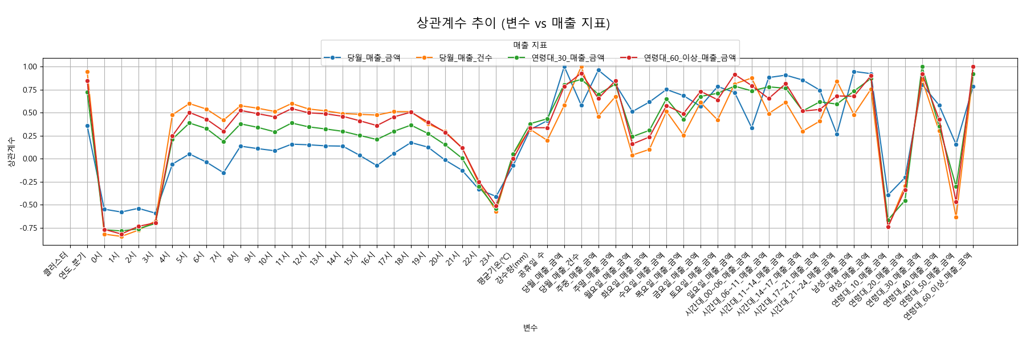
클러스터 기반 지역분석 상관관계 시각화

Slide 30
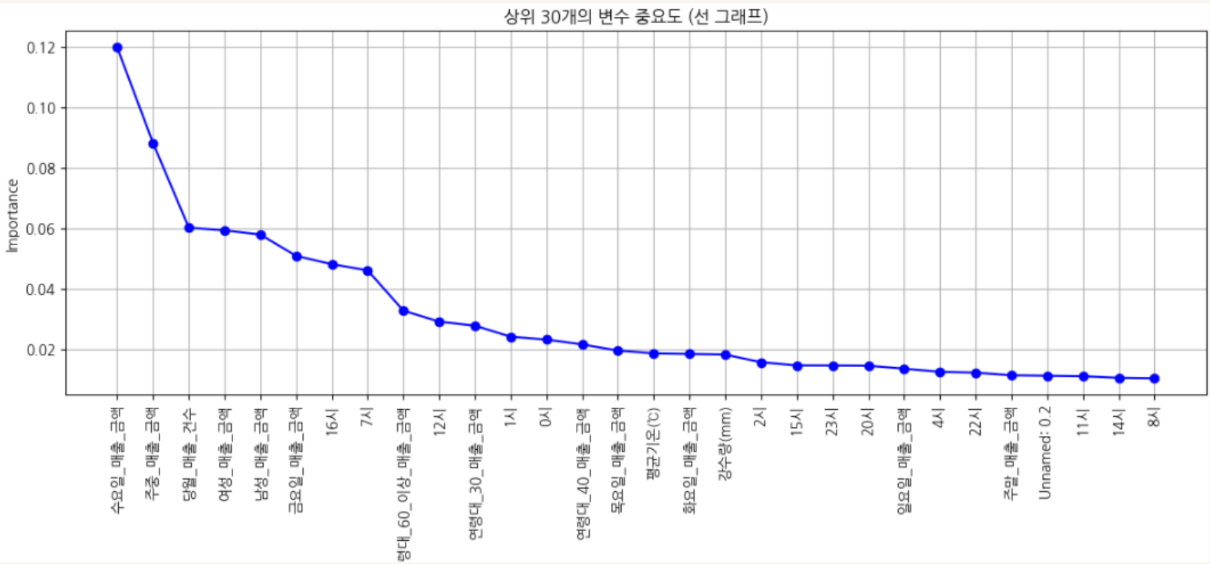
클러스터 기반 지역분석 변수 중요도 시각화

Slide 31
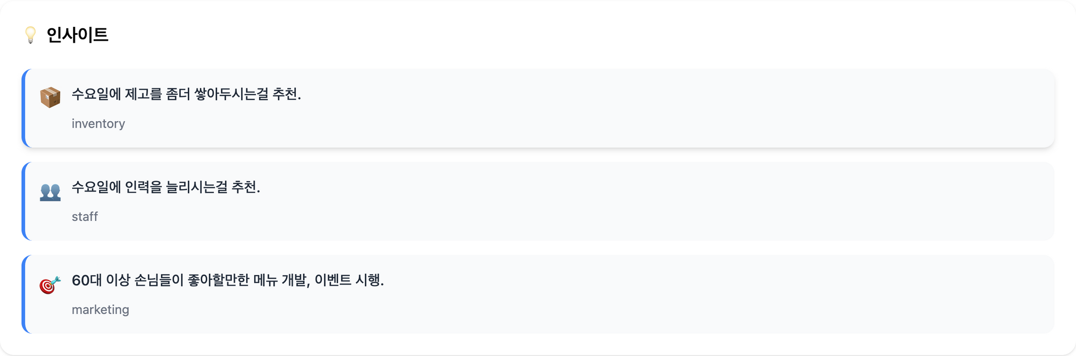
클러스터 기반 지역분석을 통한 인사이트 제공
Notes:
다음은 저희의 웹사이트 UI입니다.

Slide 32
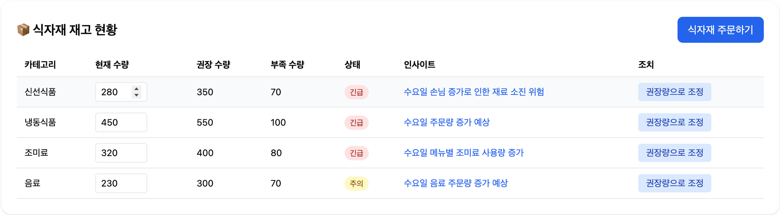
인사이트 기반 제고관리

Slide 33
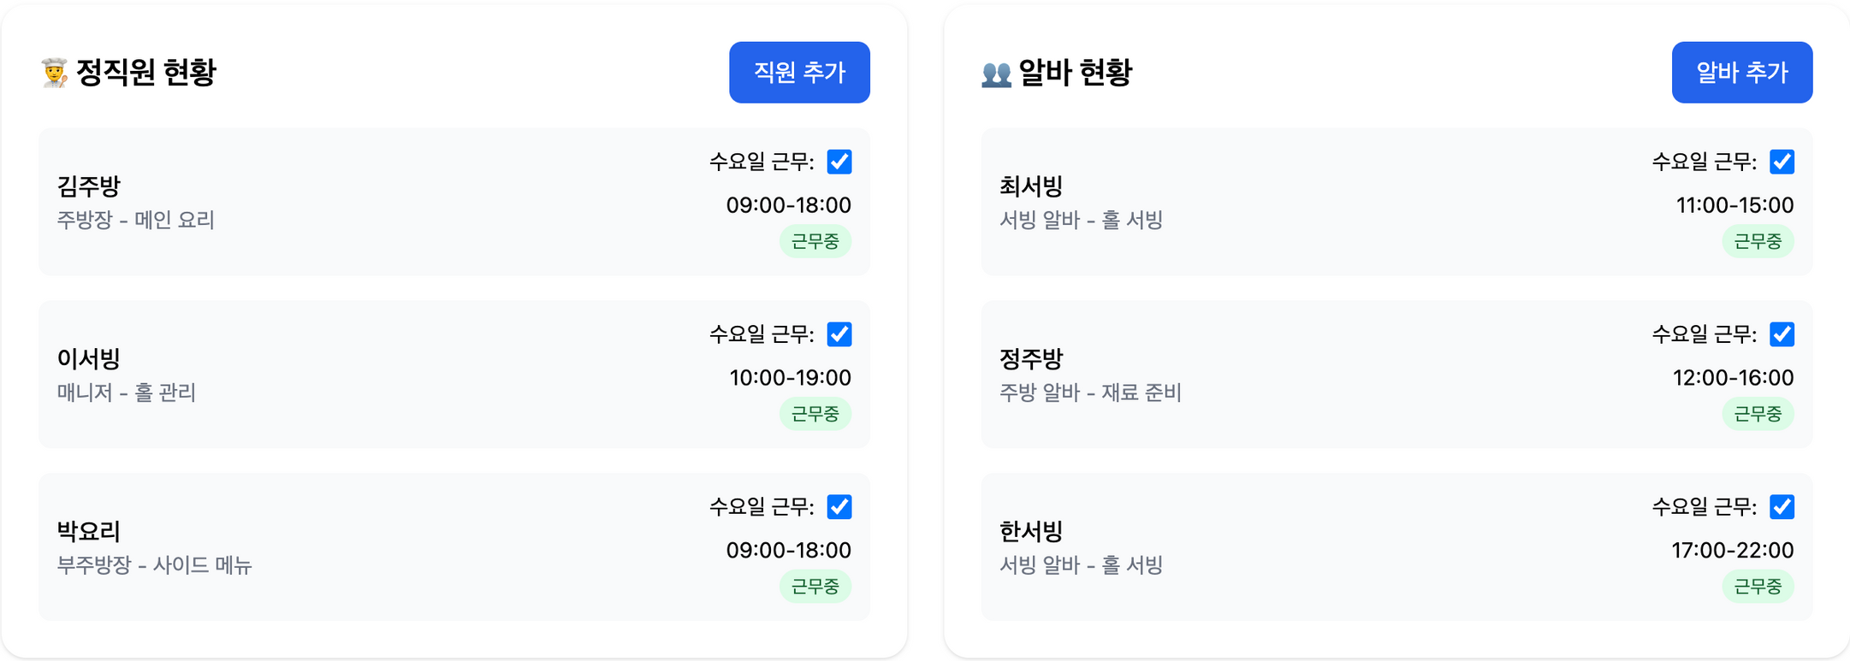
인사이트 기반 인력관리

Slide 34
감사합니다
QnA

